Slide 1
Introducción a la subtitulación
Universidad Autónoma del Estado de México
Facultad de Lenguas
Material para la unidad de aprendizaje
Doblaje y Subtitulación del inglés
Programa Educativo:
Licenciado en Lenguas
impartido en la Facultad de Lenguas de la UAEMex
Elaborado en abril 2017
por
Miriam Virginia Matamoros Sánchez

Slide 2
El presente material corresponde tres temas de la Unidad de Competencia I del programa de Doblaje y Subtitulación del inglés
El guion explicativo para el uso propuesto de este material didáctico está en las notas de la presentación.

Slide 3
Justificación académica de este material didáctico
Una de las áreas que el plan de estudios de la Licenciatura en lenguas ofrece al estudiante como énfasis de sus estudios y de su posterior desempeño profesional es la traducción. Y dentro del área de la traducción hay diversas formas discursivas que se deben atender. Una de ellas son los textos audiovisuales, en la que además se requiere del uso de tecnologías y estrategias específicas del medio.
La Unidad de Competencia 1 está compuesta por doce temas relacionados con los conceptos teóricos básicos sobre los antecedentes de la subtitulación, las normas que rigen el proceso, los problemas más comunes y las estrategias más útiles para la elaboración de subtítulos. Dada la gran amplitud de esta unidad, en este material se tocarán únicamente los primeros dos temas que se señalan.

Slide 4
Doblaje y subtitulación del inglés
UNIDAD DE COMPETENCIA I. Conocer los aspectos lingüísticos y tecnológicos de la subtitulación, las normas que rigen el proceso, las estrategias más útiles para la elaboración de subtítulos para hacer uso de lo anterior en traducciones que procuren mantener los matices idiomáticos y culturales del texto origen.
1.1 Diferencias entre la traducción de textos y el subtitulaje.
1.2 Definición, restricciones y aspectos técnicos.

Slide 5
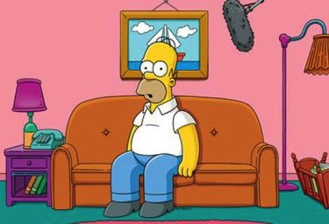
Diferencias entre la traducción de textos y el subtitulaje.
Texto íntegro vs texto sintetizado.
Discurso oral en texto escrito.
El texto audiovisual tiene elementos auditivos y visuales, y escasos o nulos elementos escritos.
Y entonces me dijo…
Notes:
TEXTO ÍNTEGRO VS TEXTO SINTETIZADO: Mientras que en la traducción de un texto científico, periodístico o hasta literario, es norma esperar de la traducción una traslación fiel e íntegra del original (hasta donde los recursos lingüísticos y culturales lo permitan); en la traducción para el subtitulaje esto resulta imposible por cuestiones técnicas relacionadas con el subtitulaje.
EL DISCURSO ORAL SE CONVIERTE EN TEXTO ESCRITO. Otra diferencia relevante es que en la traducción de otro tipo de texto, se traduce un texto escrito en una lengua extranjera, por un texto también escrito en la lengua meta. En cambio el subtitulaje hace la transferencia de lenguaje oral en el producto audiovisual a un texto escrito que aparece en la pantalla para una comunidad que no habla la lengua del producto original (o en su caso, que sufre de alguna discapacidad auditiva que no le permite acceder al texto oral).
EL TEXTO AUDIOVISUAL TIENE ELEMENTOS AUDITIVOS Y VISUALES, Y ESCASOS O NULOS ELEMENTOS ESCRITOS. Así pues, el traductor se enfrenta a un ensamble de elementos en el texto audiovisual, elementos originalmente visuales y auditivos, y se incorpora mediante el subtitulaje un elemento que no estaba presente en el producto original: texto escrito, que además invade la imagen.

Slide 6
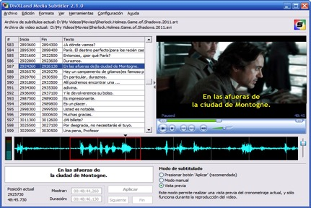
Definición, restricciones y aspectos técnicos.
La subtitulación puede definirse como la forma de traducción que consiste en presentar un texto escrito, normalmente en la parte baja de la pantalla, que tiene la finalidad de dar cuenta del diálogo original de un producto audiovisual, además de otros elementos discursivos que pueden aparecer en la imagen, como letreros, grafiti, libros, etc. (Díaz Cintas y Remael, p. 9).
Notes:
Antes de presentar la definición, se puede preguntar a los estudiantes qué es para ellos la subtitulación.
Otra definición, según Rosa Agost (1999) es que el subtitulaje consiste en la incorporación de subtítulos escritos en la lengua meta en la pantalla donde es exhibido el material audiovisual en lengua origen, y los subtítulos coinciden con las intervenciones de los actores en la pantalla.

Slide 7
Tipos de subtítulos desde la perspectiva lingüística
Intra lingüísticos
Inter lingüísticos
Bilingües
Para personas con problemas auditivos
Para enseñanza de lenguas
Para Karaoke
Para variantes dialectales de la misma lengua
Para noticias
Para personas que pueden oír
Para personas con problemas auditivos
Notes:
Díaz Cinta y Remael (p. 14-18) proponen esta tipología de subtítulos atendiendo a razones de la lengua en que se muestran: “Los subtítulos intralingüísticos sí implican el cambio de lenguaje oral a lenguaje escrito pero en la misma lengua, y por ello algunos no los consideran como traducción. Los que son para personas con problemas auditivos (también conocidos como “close captioning”) se ofrecen para dar un acceso democrático a todas las personas a los productos audiovisuales. […] Luego están los subtítulos que son herramienta didáctica: ya se ha reconocido su valor en diversos estudios que indican que ayudan a desarrollar habilidades lingüísticas y también a contextualizar la lengua y la cultura de los países. […] Los subtítulos para karaoke ha cobrado gran popularidad, y casi siempre se utilizan con canciones o con películas musicales para que las personas puedan cantar al tiempo que los artistas en pantalla. […] Los subtítulos para variantes dialectales son los que se usan para diálogos en los que, aunque se comparte la misma lengua, se hablan variedades dialectales distintas que podrán entorpecer la compresión de todas las audiencias. Por ejemplo, piénsese en el español de todos los países latinoamericanos, de cada una de sus regiones y diversos extractos socio-culturales, que pueden expresarse en una variante del español poco comprensible para otros grupos de hablantes. […] Y los subtítulos para noticias permiten transmitir la información de los programas aún sin volumen para no ocasionar interrupciones en ciertos casos. […] Los subtítulos interlinguísticos son los que implican la traducción de una lengua a otra, y también pueden ir dirigidos a personas con o sin problemas auditivos. La diferencia principal será que los subtítulos para problemas auditivos incluye descripción de sonidos o ruidos de fondo que no se hacen en los subtítulos para personas que pueden oír. […] Por último están los subtítulos bilingües, que se utilizan en regiones donde hay dos lenguas oficiales, o en algunos festivales internacionales, siendo en este último caso verlos frecuentemente en inglés y en la lengua del país anfitrión.
EN ESTA PRESENTACIÓN NOS ENFOCAMOS A LOS SUBTÍTULOS INTERLINGUÍSTICOS PARA PERSONAS QUE PUEDEN OÍR.

Slide 8
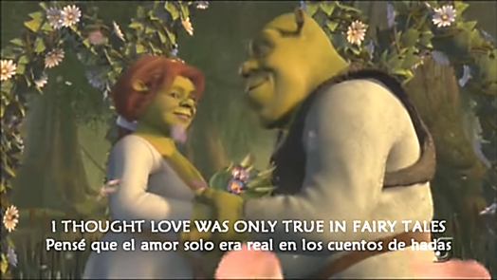
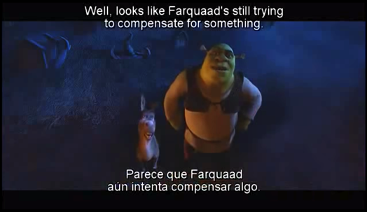
B
i
l
i
n
g
ü
e
s
Notes:
En la toma superior, se trata de una canción, y ponen los subtítulos en inglés siempre en mayúsculas y abajo en español, solo usan una línea para cada idioma.
En la toma inferior, se usan dos líneas para cada idioma, y se ubican en la parte superior en inglés, y en la parte inferior en español. Esta es una distribución para cuando aparecen en dos lenguas.

Slide 9
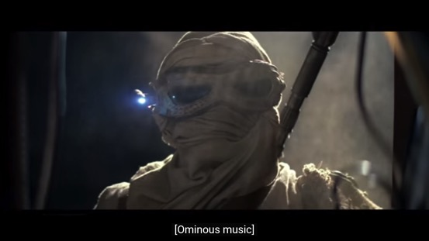
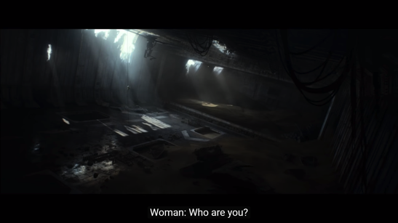
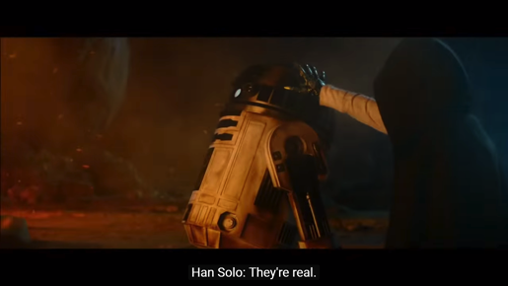
Intra lingüísticos: Para problemas auditivos
Notes:
Como se puede ver, en estos subtítulos se añaden detalles sobre los sonidos de fondo, o quien dice los diálogos, cuando esto último no es claro mediante la imagen. En el primero indica qué tipo de música es, en el segundo y tercero nos dicen quién es el que interviene.

Slide 10
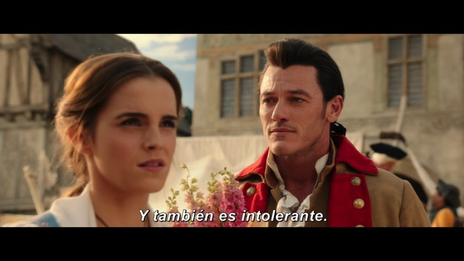
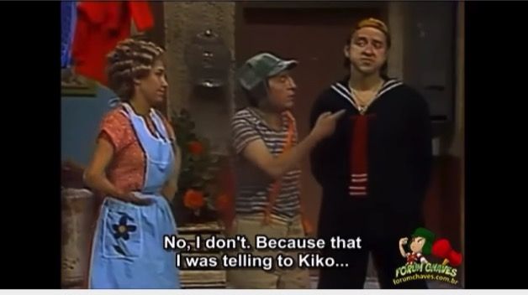
Inter lingüísticos
Notes:
Estos son los subtítulos que van dirigidos a las grandes audiencias que no hablan la lengua del producto audiovisual original, y que no suelen añadir detalles para personas con problemas auditivos.

Slide 11
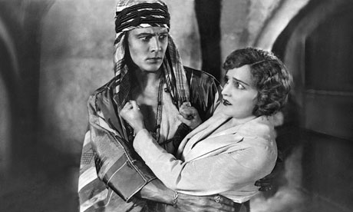
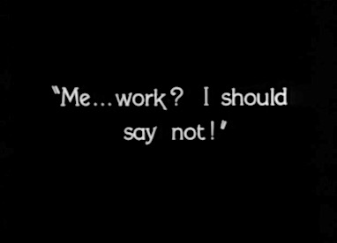
Origen del subtitulaje
Intertítulos
Notes:
Con la aparición del cine, que empezó como imágenes sin sonido, se usaban los llamados Intertítulos, que eran comentarios, explicaciones o diálogos. Se vieron por primera vez en 1903, y el texto se escribía en cartones, se filmaba y se insertaba en la secuencia de los filmes. Después se llamaron “subtítulos” pues se usaban igual que dicho texto en los textos periodísticos o en los libros, y a partir más o menos de 1917 los subtítulos no eran texto “entre imágenes” sino que se empezó a insertar en las imágenes (Ivarsson, p.9).

Slide 12
Subtitulación: traducción restringida (intersemiótica o subordinada)
Es necesario leer
Síntesis de información y formato adecuado
Problemas de coherencia y cohesión
Incluir elementos lingüísticos e icónicos
Tomar en consideración la capacidad de lectura
Notes:
Christopher Titford (1982) (en Martí, p. 129) introdujo la noción de “traducción restringida” para referirse a la subtitulación, modalidad en la que consideraba que los problemas mayores para el traductor surgían de las restricciones producto del propio medio de comunicación. Subrayaba lo siguiente:
El hecho de tener que leer los subtítulos supone no poder visualizar libremente la imagen
Le generación de los subtítulos implica una serie de consideraciones adicionales relacionadas con la síntesis de información, la “informatividad” y la necesidad de utilización de un formato adecuado
La síntesis de información en subtitulación puede llevar a construir subtítulos poco coherentes y mal cohesionados
Los subtítulos deben recoger, además, las referencias lingüísticas de objetos icónicos en la pantalla
La capacidad de lectura de los subtítulos por parte de los espectadores:, los subtítulos podrían estar menos tiempo en pantalla, porque el ojo humano es capaz de leer más rápido según se ha observado en diversos estudios.
Otros autores han dado otros nombres a la traducción en la que hay varios códigos, además del lingüístico, como es en el caso de las canciones, cine, cómics, etc. Roman Jakobson la denomina “traducción intersemiótica” (intersemiotic translation), Roberto Mayoral la llama “traducción subordinada”.

Slide 13
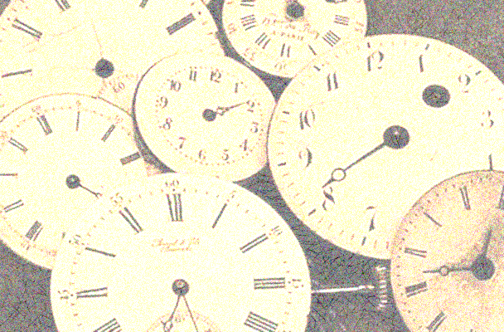
Sincronía
Coincidencia en el tiempo de diversos medios y canales para comunicar el mismo mensaje.
Sincronía temporal
Sincronía espacial
Sincronía de contenido
Sincronía fonética
Sincronía de personaje
Asincronía
Notes:
Mayoral, Kelly, Gallardo, (p.359) definen la sincronía como la coincidencia en el tiempo de diversos medios y canales para comunicar el mismo mensaje. Los autores clasifican la sincronía en 5 tipos:
Sincronía temporal: es la coincidencia en el tiempo de diferentes elementos que comunican el mismo segmento informativo; en el caso de la subtitulación, cada fragmento del texto meta (escrito) debe mostrarse en la pantalla al mismo tiempo que aparece su contraparte en el texto origen (oral).
Sincronía espacial: el espacio que ocupa el texto meta debe ser el mismo que el que ocupaba el texto origen, como sucede en los carteles publicitarios o en las tiras cómicas.
Sincronía de contenido: el texto traducido no puede contradecir el mensaje que se transmite por los diferentes canales (visual, auditivo, etc.).
Sincronía fonética: es la coincidencia de elementos sonoros del texto oral meta con los movimientos articulatorios de los personajes en la lengua original, y esto es particularmente necesario en el doblaje, no en la subtitulación.
Sincronía de personaje: se refiere a la armonía entre las palabras, la voz, la expresión corporal, la imagen y el papel de los personajes.
Asincronía: la ausencia de sincronía provoca “ruido”. Por ejemplo, cuando un subtítulo no corresponde a la imagen que se muestra en pantalla, entonces hay “ruido” que entorpece la decodificación del mensaje (p. 362)
En el caso del subtitulaje, estos mismos autores indican que se requiere sincronía temporal, espacial y de contenido, pero no fonética ni de personaje (p. 364)

Slide 14
Aspectos técnicos de la subtitulación (propuestos por Karamitroglou (1997)
Parámetros de disposición / formato | Parámetros de tiempo / duración | Puntuación / tipo de letra
1. Posición en pantalla | 1.Duración del subtítulo de una o dos líneas | 1. Puntos suspensivos
2. Número de líneas | 2. Duración del subtítulo de una palabra | 2. Punto, coma, dos puntos y punto y coma.
3. Posición del texto | 3. Tiempos de entrada y salida | 3. Guion
4. Número de caracteres por línea | 4.Tiempo entre subtítulos | 4. Signos de interrogación y exclamación
5. Fuente | 5. Cambios de escena | 5. Paréntesis y corchetes
6. Color y fondo |  | 6. Comillas
 |  | 7. Cursivas
 |  | 8. Mayúsculas y minúsculas
 |  | 9. Negritas y subrayado
Notes:
Diversos autores han hecho propuestas y estudios respecto a los parámetros del subtitulado, entre ellos están Gottlieb (1997), Ivarsson y Carrol (1998) y Karamitroglou (1997). Aquí retomamos la propuesta de Fotios Karamitroglou para hablar de los aspectos técnicos de los subtítulos, disponible en extenso en internet en su artículo “A Proposed Set of Subtitling Standards in Europe”. Se recomienda pedir a los estudiantes que lo descarguen o impriman para que sea un referente de estudio.
En esta diapositiva se presenta un cuadro que resume lo que se va a presentar a partir de aquí.

Slide 15
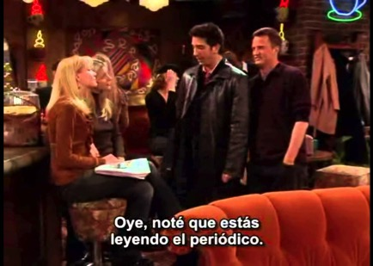
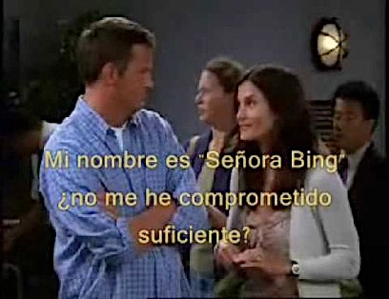

Parámetros de disposición / formato: Posición en pantalla
Notes:
Los subtítulos deben estar en la parte inferior de la pantalla, de manera que se encuentren en la parte de la pantalla donde las acción es de menor importancia para la apreciación estética del filme. La línea más baja de los subtítulos debiera estar al menos 1/12 del largo de la pantalla por encima del límite inferior, para que la vista del espectador no tenga que viajar gran distancia hasta la parta más baja de la pantalla para leer. También debe haber espacio horizontal para que la vista del espectador no viaje de lado a lado para leer el subtítulo. Para esto, espacio de al menos 1/12 del ancho de la pantalla debe quedar libre a la izquierda, antes de insertar el primer caracter, e igualmente la misma distancia después del último caracter de cada línea del subtítulo. Los subtítulos pueden situarse en la parte alta de la pantalla solamente cuando hay imágenes o escritos de importancia para la comprensión y disfrute del producto en el espacio en el que normalmente se sitúan los subtítulos (Karamitroglou, 1997)

Slide 16
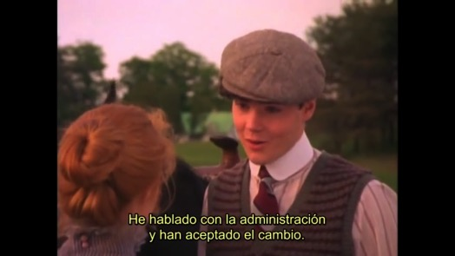
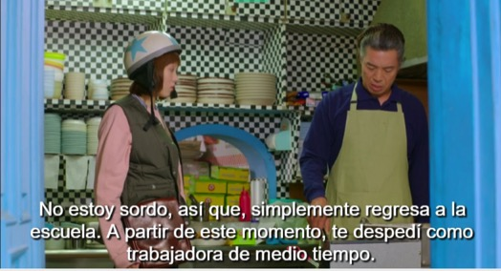
Número de líneas
Notes:
Se deberían presentar máximo dos líneas de subtítulo a la vez, ya que con esto se garantiza que no se ocupe más de 2/12 de la pantalla. Cuando se trate de un subtítulo de una sola línea, debiera estar en la línea inferior para minimizar la interferencia con la acción de las imágenes (Karamitroglou, 1997).

Slide 17
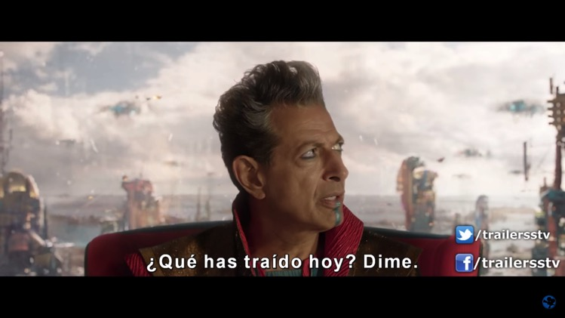
Posición del texto
Notes:
El subtítulo debe centrarse, ya que la mayor parte de la acción sucede hacia el centro de la pantalla, y así la vista del espectador debe viajar una distancia más corta para leer los subtítulos (Karamitroglou, 1997).

Slide 18
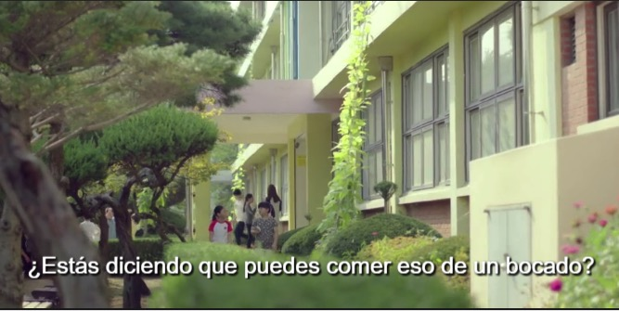
Número de caracteres por línea
Notes:
Cada línea de subtítulo debería tener alrededor de 35 caracteres por línea, pero si se ponen cerca de 40 caracteres, o más, la legibilidad disminuye. Recordando que los espacios, signos de puntuación y letras, todos cuentan como caracteres.
¿Cuántos caracteres tiene este subtítulo? Que los cuenten los estudiantes, son 50. En este caso se debió segmentar el subtítulo para que quedara de la siguiente forma:
¿Estás diciendo que puedes
comer eso de un bocado?

Slide 19
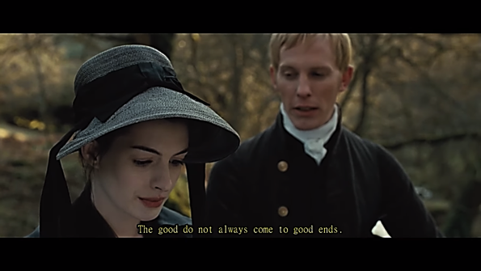

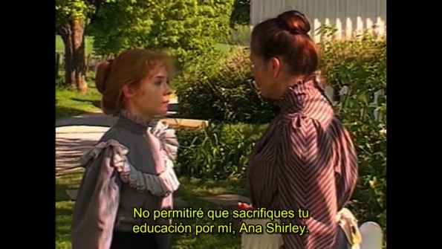
Fuente
Notes:
Se recomienda usar fuentes legibles, que eviten “adornos” que van a añadir dificultad para la lectura. Fuentes como la Helvetica y Arial son adecuadas. Además hay que evitar las tipografías monospace (que son las que se usaban en las máquinas de escribir, es decir con un poco de espacio extra entre letras) porque son menos legibles a distancia y aumentan el espacio que ocupan en pantalla.
En estos dos ejemplos, puede apreciarse cómo la toma de pantalla superior tienen una fuente pequeña, y más alejada del estilo de Arial o Helvética, y eso la hace más difícil de leer.
Por otro lado la toma inferior, tiene un tipo de letra más legible y de mayor tamaño, tal como se recomienda.

Slide 20
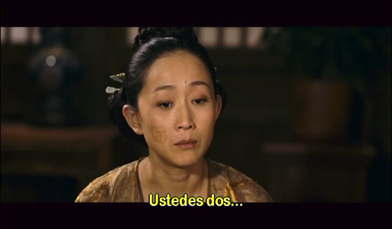
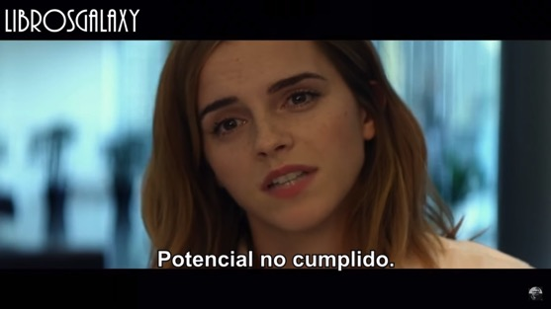
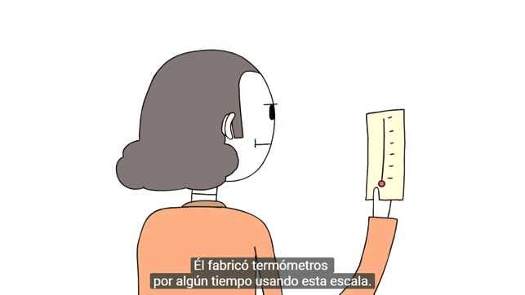
Color y fondo
Notes:
Este aspecto, Karamitroglou lo aclara como sigue: “Type characters should be coloured pale white (not “snow-bright” white) because a too flashy pigment would render them tiring to the viewers’ eye. They should also be presented against a grey, see-through “ghost box” rather than in a contoured format (surrounded by a shadowed edge) since it has been proven that it easier for the eye to read against a fixed rather than a varying/moving background. In addition, the colour of the “ghost box” (grey) is both neutral to the eye and gives the impression that it does not entirely block the background image”.
Aquí se presenta un ejemplo con cada una de las opciones adecuadas que maneja nuestro autor: color amarillo, color blanco, y con un recuadro gris traslúcido.
Puede comentarse con los estudiantes cuál les gusta más como usuarios, y por qué.

Slide 21
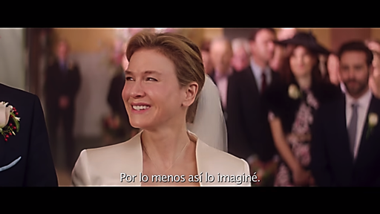
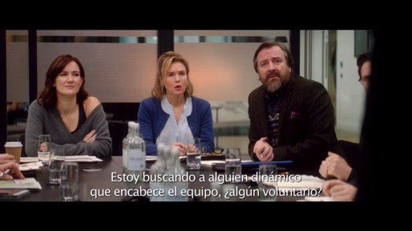
Parámetros de tiempo / duración: Duración del subtítulo de una o dos líneas
Notes:
Según diversos estudios sobre la velocidad de lectura del adulto promedio, Karamitroglou recomienda que la duración de los subtítulos en la pantalla sea como sigue:
Subtítulos de una línea completa (alrededor de 7 palabras o 35 caracteres) deberían durar en pantalla [alrederor de] 3.5 segundos, tomando en cuenta tanto la velocidad de lectura como el tiempo necesario para el cerebro humano para detectar que hay un subtítulo en pantalla y comenzar a leerlo.
Subtítulos de dos líneas completas (alrededor de 14 palabras o 35 caracteres por línea) deberían durar en pantalla [alrededor de] 6 segundos. Esta cifra no es exactamente el doble de la duración para los subtítulos de una línea, pero según Karamitroglou, esto se justifica dado que a mayor cantidad de texto en pantalla, el cerebro activa un mecanismo de lectura rápida que no se genera cuando solamente se detecta una línea.

Slide 22
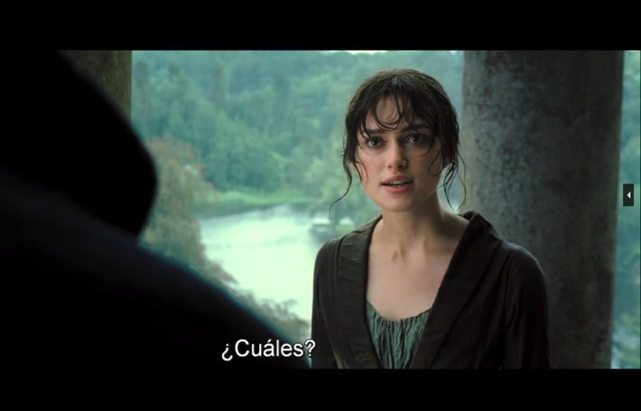
Duración del subtítulo de una palabra
Notes:
La duración mínima es de 1.5 segundos, pues menos tiempo solamente convierte la exposición en “flashazos” prácticamente ilegibles para las personas.

Slide 23

Tiempos de entrada y salida
Tiempo de entrada: ¼ de segundo después de iniciada la intervención verbal.
Tiempo de salida: nunca más de dos segundos después de concluida la intervención verbal.
Notes:
El artículo de Karamitroglou detalla lo siguiente al respecto:
Leading-in time: Subtitles should not be inserted simultaneously with the initiation of the utterance but 1/4 of a second later, since tests have indicated that the brain needs 1/4 of a second to process the advent of spoken linguistic material and guide the eye towards the bottom of the screen anticipating the subtitle. A simultaneously presented subtitle is premature, surprises the eye with its flash and confuses the brain for about 1/2 a second, while its attention oscillates between the inserted subtitled text and the spoken linguistic material, not realising where it should focus.
Lagging-out time: Subtitles should not be left on the image for more than two seconds after the end of the utterance, even if no other utterance is initiated in these two seconds. This is because subtitles are supposed to transfer the spoken text as faithfully as possible, in terms of both content and time of presentation and a longer lagging-out time would generate feelings of distrust toward the (quality of the) subtitles, since the viewers would start reflecting that what they have read might not have actually corresponded to what had been said, at the time it had been said.

Slide 24
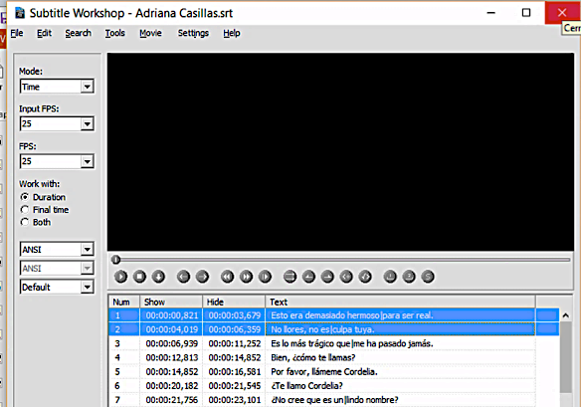
Tiempo entre subtítulos consecutivos
¼ de segundo.
Evitar impresión visual de traslape.
Notes:
Si no se deja al menos esa fracción de segundo entre subtítulos, la impresión visual es de traslape, y puede ser que el ojo del espectador no detecte el cambio de subtítulo, sobre todo si nos similares en longitud.
En la imagen de un programa subtitulador que se presenta, puede verse que están resaltados los subtítulos 1 y 2, y como se observa, el primer subtítulo entra (Show) en el segundo 00,821 y sale (Hide) en el 3,679.
El segundo subtítulo entra en el segundo 4,019, y con ello está separado de la salida del anterior por una fracción de segundo (exactamente 340 milésimas) como se sugiere.
PEDIR A LOS ALUMNOS QUE VERIFIQUEN EL RESTO VISIBLE DE LOS TIEMPOS QUE SE PRESENTAN, ¿pueden detectar alguno que no cumpla con el tiempo entre subtítulos? Efectivamente verán el caso entre el 4 y el 5, en los que el tiempo de salida del 4, es exactamente el tiempo de inicio del 5.

Slide 25

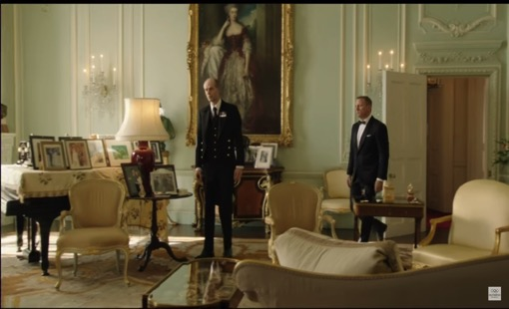
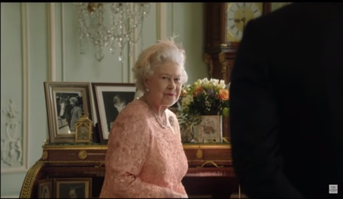
Cambios de escena
Notes:
Los subtítulos deben respetar los cambios de escena que representan un cambio temático, y por lo tanto deben desaparecer antes, aunque ello implique recortar el tiempo en pantalla. Si solo se trata de acercamientos, alejamientos o giros en el mismo escenario, puede darse el tiempo a los subtítulos según lo visto con anterioridad.

Slide 26
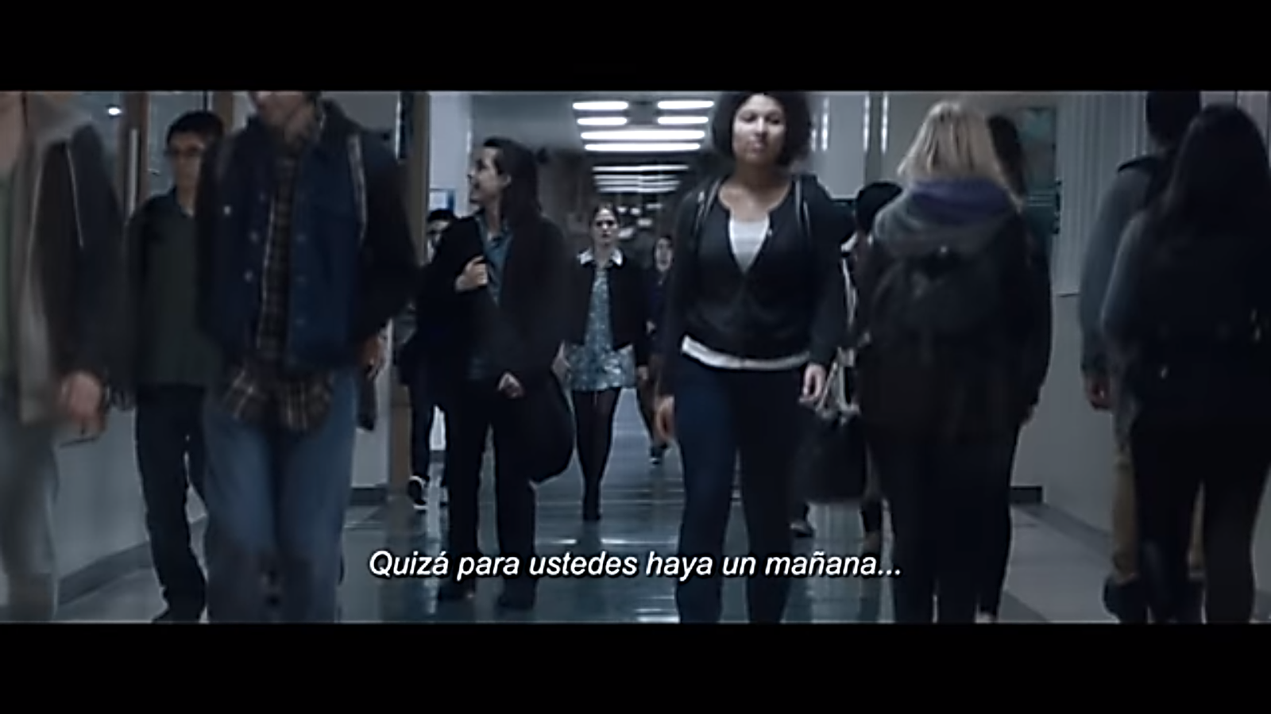
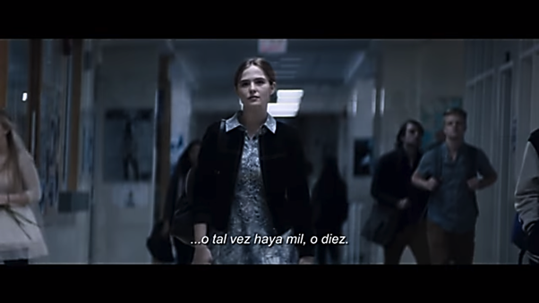
Puntuación / tipo de letra: Puntos suspensivos
Notes:
Este es el primer inciso del apartado “Punctuation and letter case” del artículo de Karamitroglou. Puesto que estas son observaciones sobre el uso de la puntuación (en este caso en los subtítulos) no se trata de un tema totalmente ajeno para los estudiantes. Para generar más participación en clase, se les puede solicitar que lean en el artículo el texto correspondiente, ya sea en voz alta o en voz baja, para después indicar en español qué entendieron; también se les puede pedir que hagan “traducción a la vista” del párrafo en cuestión, y luego el profesor puede hacer las observaciones o aclaraciones que crea pertinente.
Para esta diapositiva que muestra el uso correcto de los puntos suspensivos para unir oraciones que abarcan más de un subtítulo, el texto es el siguiente:
“Sequence dots” (or “ending triple dots”) {...}: Three dots should be used right after the last character of a subtitle (no space character inserted), when the subtitled sentence is not finished on one subtitle and has to continue over the consecutive subtitle. The three "sequence dots" indicate that the subtitled sentence is incomplete, so that the eye and the brain of the viewers can expect the appearance of a new flash to follow. The total absence of any kind of punctuation mark after the last character of the subtitle, as an alternative means of indicating the continuation of the subtitled sentence over the consecutive subtitle, does not provide such an obvious signal and, thus, the brain takes more time to process the new flash which appears less expectedly. Because of their particular function as signifiers of sentence incompleteness, the use of “sequence dots” to simply indicate ongoing thoughts or an unfinished utterance by the speaker should be considerably restricted.
“Linking dots” (or “starting triple dots”) {...}: Three dots should be used right before the first character of a subtitle (no space character inserted, the first character non-capitalised), when this subtitle carries the follow-up text of the previous uncompleted sentence. The tracing of the three “linking dots” signals the arrival of the expected new flash of subtitle, something anticipated because of the presence of “sequence dots” in the previous subtitle. The absence of any punctuation mark as an alternative means of indicating the arrival of the remaining part of an incomplete subtitled sentence does not provide such an obvious signal and as a result the brain takes more time to process the new subtitle flash as related to the previous subtitle. Because of their particular function as signifiers of sentence continuation, “linking dots” should always be used in conjunction with “sequence dots.”
(Karamitroglou, 1997).

Slide 27
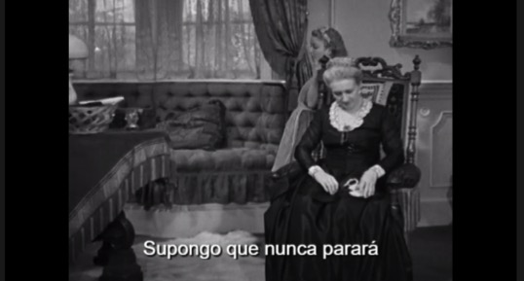
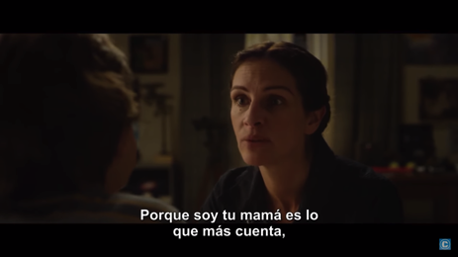
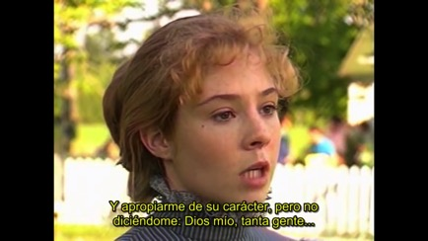
Punto, coma, dos puntos y punto y coma.
Notes:
En esta diapositiva, hay tres ejemplos, en el primero falta el punto final (error); en el segundo se termina el subtítulo con una coma (error), el tercero usa correctamente los dos puntos y los puntos suspensivos para indicar que sigue en el siguiente la oración.
Full stops {.}: The full stop, or period, should be used right after the last character of a subtitle (no space character inserted) to indicate the end of the subtitled sentence. This signals to the eye that it can go back to the image since there is no consecutive subtitle to anticipate. The absence of “sequence dots” as an alternative means of indicating the end of a subtitled sentence does not provide such an obvious signal and as a result the brain takes more time to process the fact that the subtitled sentence has actually been completed.
Commas {,}, colons {:} and semicolons {;}: Commas, colons and semicolons should be used just like in printed materials, in order to suggest a short pause in the reading pace. Unlike full stops, sequence dots, exclamation points and question marks which could all be used to close a subtitled sentence, no subtitle flash should end in a comma, a colon or a semicolon because the inevitable pause in the reading pace, as a result of the time break between the two subtitles and the necessary time for the brain to process the new subtitle, would be disproportionately long in relation to the expected short pause. Again, for reasons similar to the use of parentheses and brackets commas, colons and semicolons should be used cautiously.
(Karamitroglou, 1997).

Slide 28
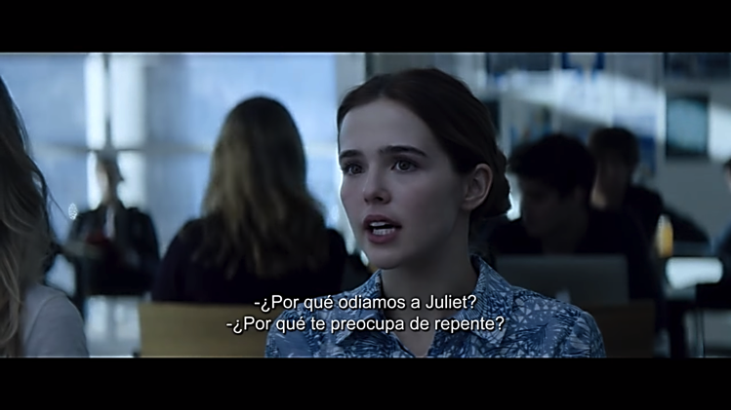
Guion
Notes:
Esta diapositiva muestra el uso correcto del guion para indicar diálogo, es decir, que cada línea de este subtítulo es dicha por personajes diferentes.
Dashes and hyphens {-}: Dashes are used before the first character of each of the lines of a two-line subtitle (with a space character inserted each time) to indicate the exchange of speakers’ utterances, namely a dialogue, presented either in a single flash as “static double text,” or with the second speaker’s exchange as an “overlay” to the first subtitle line, i.e. as “dynamic double text.” When dashes are used to link words as hyphens no space characters should be inserted between the linked words
(Karamitroglou, 1997).

Slide 29
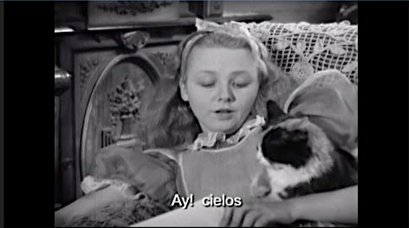
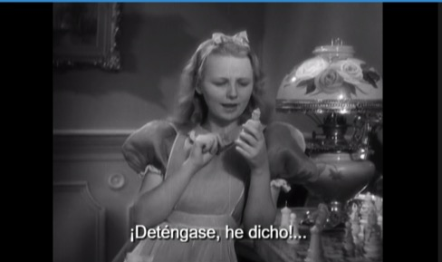
Signos de interrogación y exclamación
Notes:
En esta diapositiva, en la pantalla superior vemos el uso incorrecto de los signos de exclamación en español, pues falta el signo al inicio. En cambio en la pantalla inferior el uso es adecuado.
Question marks {?} and exclamation points {!}: Question marks and exclamation points should be used to indicate a question or emphasis respectively, just like in printed materials, positioned right after the last character of a subtitle (no space character inserted).
Note: For questions in Spanish, a question mark should also be inserted right before the first character (no space character inserted).
(Karamitroglou, 1997).

Slide 30
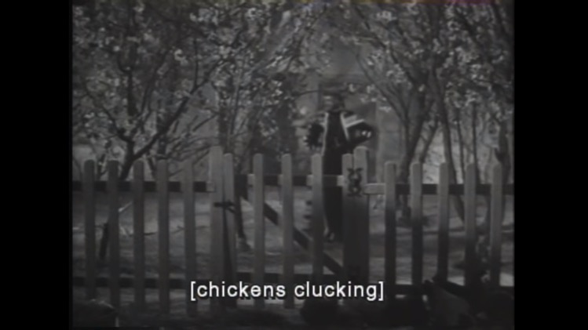
Paréntesis y corchetes
Notes:
Parentheses {( )} and brackets {[ ]}: Parentheses and brackets should be used to embrace comments which are explanatory to the preceding phrase. As the duration time for each subtitle is considerably limited and the convention of parentheses or brackets is not extremely widespread in printed materials either, they function as wild cards and, therefore, they should be used cautiously.
(Karamitroglou, 1997).

Slide 31
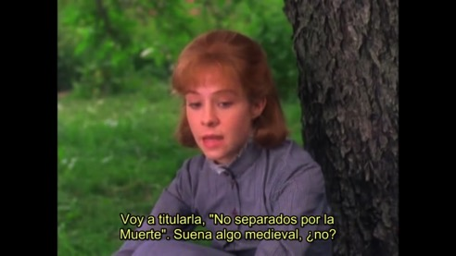
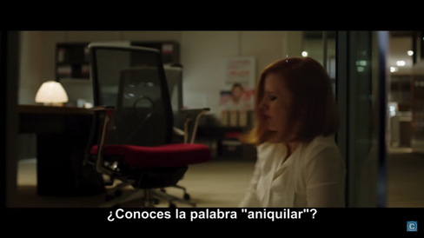
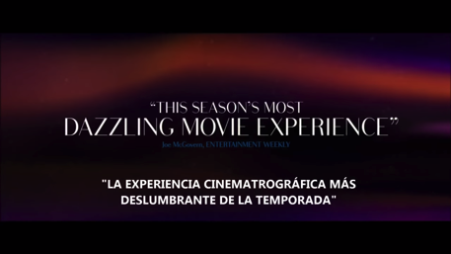
Comillas
Notes:
En estos ejemplos se ve el uso de las comillas adecuadamente para tres casos: la superior es para resaltar un nombre, la segunda es para resaltar una palabra, y la tercera para citar lo que alguien dijo.
Single quotation marks {‘ ’}: Single quotation marks should be used just like in printed materials, in order to embrace alleged information. For reasons similar to the use of parentheses and brackets, single quotation marks should be used cautiously.
Double quotation marks {“ ”} : Double quotation should be used just like in printed materials, in order to embrace quoted information. For reasons similar to the use of parentheses and brackets, double quotation marks should be used cautiously.
(Karamitroglou, 1997).

Slide 32
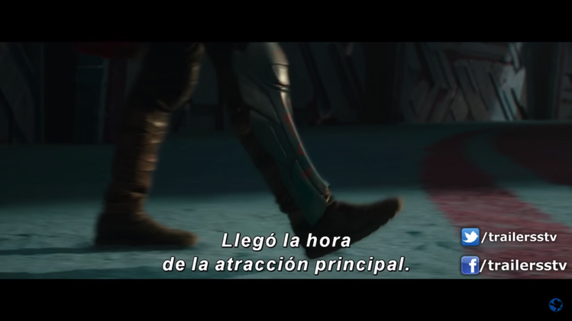
Cursivas
Notes:
Este ejemplo muestra las cursivas para la voz de alguien que no es quien está en pantalla.
Italics: Italics on the subtitled text should be used to indicate an off-screen source of the spoken text, (e.g. when there is a voice of someone contemplating something, speaking over the phone from the other end, or narrating something). They should also be used when retaining foreign-language words in their original foreign-language version (e.g. “He’s got a certain je ne sais quoi.”).
(Karamitroglou, 1997).

Slide 33
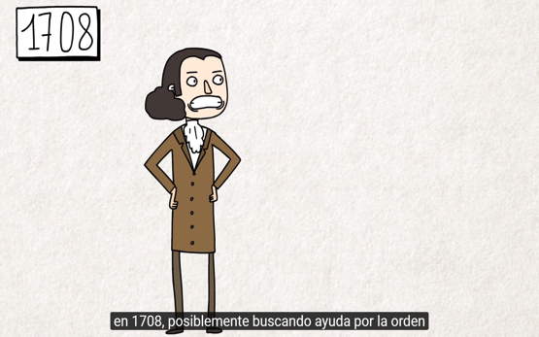
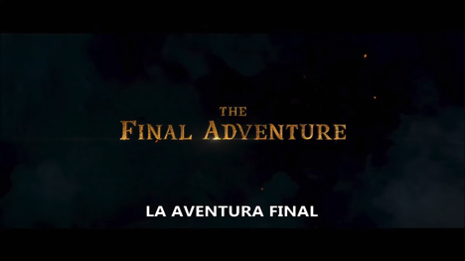
Mayúsculas y minúsculas
Notes:
En estas diapositivas está un ejemplo de mal uso de mayúsculas en la de la izquierda, pues inicial el subtítulo con minúscula sin ninguna señal de que se trate de la continuación del subtítulo anterior.
Por otro lado en el subtítulo de la derecha el uso de mayúsculas es correcto pues se trata de un título.
Recordar entonces que el uso de las mayúsculas y minúsculas debe seguir la norma imperante de la lengua en la que se subtitula.
Upper- and lower-case letters: Upper- and lower-case letters should be used just like in printed materials, as if the subtitle was to appear on paper. Subtitles typed only in upper-case letters should be used when transferring a display or a caption (i.e. a written sign that appears on the screen).
(Karamitroglou, 1997).

Slide 34
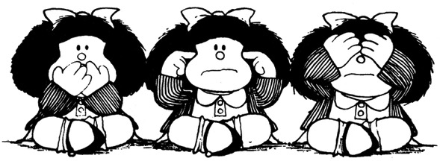
Negritas y subrayado
N e v e r
Notes:
Boldface and underline: Boldface and underline typing conventions are not permitted in subtitling.
(Karamitroglou, 1997).
Y una de las principales razones para no usar este tipo de letras es que disminuye mucho la visibilidad de estas modalidades cuando se proyectan en pantalla.

Slide 35
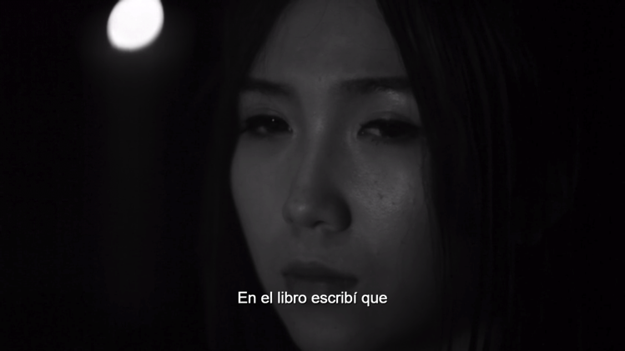
¿Correcto o incorrecto?
Notes:
Según lo visto, los estudiantes deben decir si los siguientes subtítulos presentados son correctos o no, y por qué. Casi todos están en español, pero alguno está en inglés, y solo hay que recordar que se deben seguir las reglas de puntuación y escritura de la lengua meta.
Este subtítulo es incorrecto porque termina sin puntos suspensivos cuando es evidente que continuará la frase en el siguiente o que se suspende el discurso; en ambos casos debieran usarse los puntos suspensivos.

Slide 36
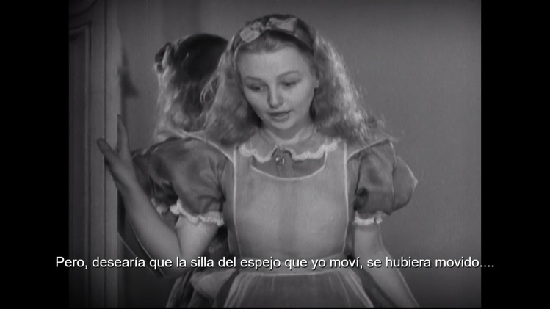
¿Correcto o incorrecto?
Notes:
Es incorrecto, tiene 70 caracteres en una sola línea.

Slide 37
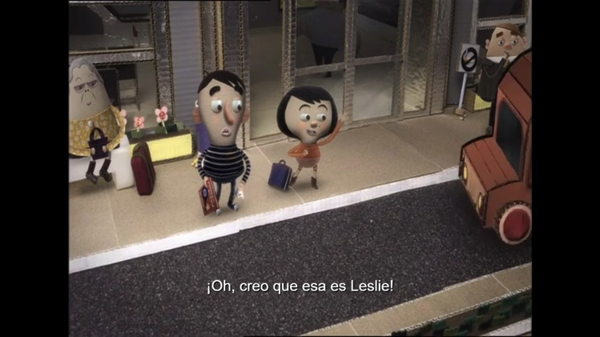
¿Correcto o incorrecto?
Notes:
Correcto, los signos de admiración, mayúsculas y número de caracteres son adecuados.

Slide 38
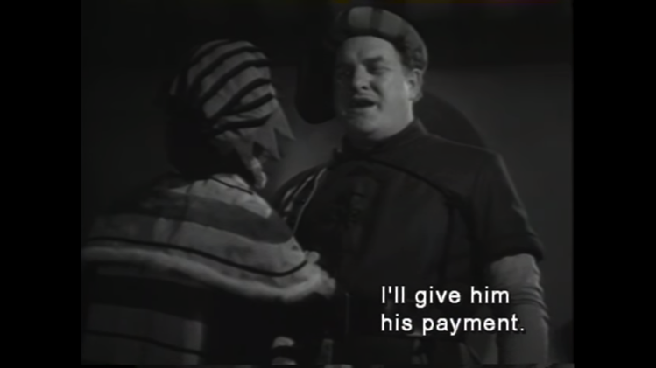
¿Correcto o incorrecto?
Notes:
Incorrecto, pues no está centrado.

Slide 39
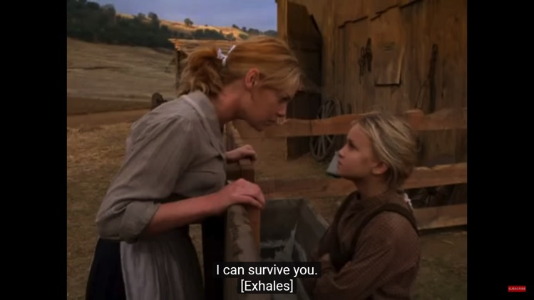
¿Correcto o incorrecto?
Notes:
Correcto. Este subtítulo añade información para las personas con discapacidad auditiva al incluir entre corchetes detalles sobre los sonidos.

Slide 40

¿Correcto o incorrecto?
Notes:
Correcto. Usa guiones para indicar que cada línea la dice un personaje diferente, usa punto final en la primera línea, y usa puntos suspensivos en la segunda para señalar que se corta el discurso.

Slide 41
Actividad de apoyo:
Diálogo original | Subtítulo tal como aparece en la pantalla | Comentarios sobre el uso de la puntuación
Notes:
Organizar el grupo en parejas para que elijan una película de su preferencia y busquen en el subtitulaje de la misma casos uso adecuado o inadecuado de puntuación. Esta actividad es un ejercicio de crítica y sensibilización respecto a la presentación de los subtítulos en pantalla. Pueden comentarse los resultados en clase o entregarse como reporte. Se recomienda un formato como el que se muestra.

Slide 42
Referencias
Agost, Rosa. Traducción y doblaje: palabras, voces e imágenes. Ariel, 1999.
Castro Roig, Xosé. La traducción de películas y audiovisuales. La página del idioma español, 28, 1-9. 2003.
Castro Roig, Xosé. Solo ante el subtítulo. Experiencias de un subtitulador [Disponible en línea: http://traduccion.rediris.es/4articulos.htm
Díaz-Cintas, Jorge, and Aline Remael. Audiovisual Translation, Subtitling. Routledge, 2014.
Martí, José Luis. El método de traducción. Doblaje y subtitulación frente a frente. Vol. 2. Publicacions de la Universitat Jaume I, 2013.
Ivarsson, J., & Carroll, M. Subtitling. TransEdit: 1998.
Izard Martínez, Natalia. “Capítulo X: Doblaje y subtitulación: una aproximación histórica” en La traducción para el doblaje y la subtitulación, Coord. Miguel Duro, Madrid: Cátedra, 2001.
Karamitroglou, Fotios. A proposed Set of Subtitling Standards in Europe, 1997. [Disponible en línea: http://www.sub2learn.ie/downloads/karamitroglou_fotiosa_proposed_set_of_subtitling_standards_in_europe.pdf]
Leboreiro Enríquez, Fernanda y Jesús Poza Yagüe. “Capítulo XVI: Subtitular: toda una ciencia … y todo un arte” en La traducción para el doblaje y la subtitulación, Coord. Miguel Duro, Madrid: Cátedra, 2001.
Mayoral, R., Kelly, D., & Gallardo, N. (1988). Concept of constrained translation. Non-linguistic perspectives of translation. Meta: journal des traducteurs/Meta: Translators' Journal, 33(3), 356-367.

